Slide 1


Slide 2


TUẦN SINH HOẠT CÔNG DÂN - SINH VIÊN ĐẦU NĂM HỌC 2024 - 2025
PHỔ BIẾN MỘT SỐ VĂN BẢN PHÁP LUẬT CỦA NHÀ NƯỚC VỀ PHÒNG CHỐNG TỘI PHẠM VÀ GIỚI THIỆU MỘT SỐ VĂN BẢN CỦA NHÀ TRƯỜNG CÓ LIÊN QUAN TRỰC TIẾP ĐẾN NGƯỜI HỌC
Giảng viên: ThS. Nguyễn Thị Diệu Hiền
Đơn vị: Phòng Thanh tra – Pháp chế
Tuần SH công dân – sinh viên

Slide 3
PHỔ BIẾN, GIÁO DỤC PHÁP LUẬT
1
Luật PCTN năm 2018
https://thuvienphapluat.vn/van-ban/Bo-may-hanh-chinh/Luat-Phong-chong-tham-nhung-322049.aspx
2
Luật An ninh mạng năm 2018
https://thuvienphapluat.vn/van-ban/Cong-nghe-thong-tin/Luat-an-ninh-mang-2018-351416.aspx
Nội dung
3
Pháp luật phòng, chống các tệ nạn xã hội
https://thuvienphapluat.vn/van-ban/Trach-nhiem-hinh-su/Luat-Phong-chong-ma-tuy-2021-445185.aspx
https://thuvienphapluat.vn/van-ban/Bo-may-hanh-chinh/Van-ban-hop-nhat-01-VBHN-VPQH-2017-Bo-luat-Hinh-su-363655.aspx
4
Nghĩa vụ của sinh viên trong phòng, chống vi vi phạm pháp luật
Tuần SH công dân – sinh viên

Slide 4
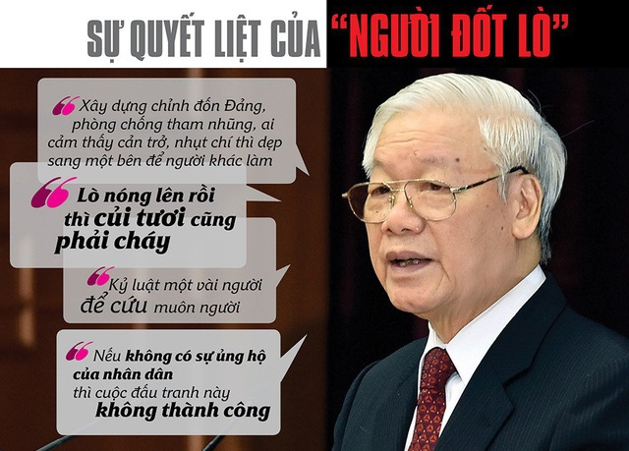
PHÁP LUẬT PHÒNG, CHỐNG THAM NHŨNG
Sự cần thiết ban hành Luật PCTN
- Khắc phục những hạn chế của Luật PCTN năm 2005
- Thực hiện chủ trương, đường lối của Đảng trong công tác PCTN: Chỉ thị số 50-CT/TW ngày 07/12/2015 của Bộ Chính trị về tăng cường sự lãnh đạo của Đảng đối với công tác phát hiện, xử lý vụ việc, vụ án tham nhũng.
Tệ tham nhũng nguy hiểm và khó chịu đã khá phổ biến và thành đường dây rồi chứ không phải một người ăn mảnh một mình
- Tình hình kinh tế xã hội:
+ Trong những năm qua nhiều cán bộ cao cấp bị xử lý về hành vi tham nhũng
+ Hàng loạt vụ án tham nhũng bị đưa ra xét xử
+ Thi hành kỷ luật nhiều tổ chức Đảng, Đảng viên tham nhũng
Tuần SH công dân – sinh viên

Slide 5


PHÁP LUẬT PHÒNG, CHỐNG THAM NHŨNG
- Luật Phòng, chống tham nhũng năm 2018
- Luật PCTN năm 2018 được QH khóa 14 thông qua ngày 20/11/2018 tại kỳ họp thứ 6 gồm 10 chương và 96 Điều
- Phạm vi điều chỉnh: Quy định về phòng ngừa, phát hiện tham nhũng; xử lý tham nhũng và hành vi khác vi phạm pháp luật về phòng chống tham nhũng
Nghị định 59/2019/NĐ-CP ngày 01/7/2019 của Chính phủ quy định chi tiết một số điều và biện pháp thi hành Luật PCTN
Tuần SH công dân – sinh viên

Slide 6

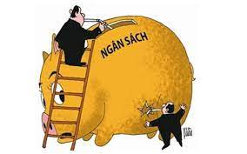
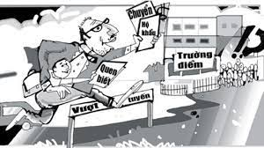
PHÁP LUẬT PHÒNG, CHỐNG THAM NHŨNG
K1, Điều 3 Luật PCTN: Tham nhũng là hành vi của người có chức vụ, quyền hạn đã lợi dụng chức vụ, quyền hạn đó vì vụ lợi
Tuần SH công dân – sinh viên

Slide 7
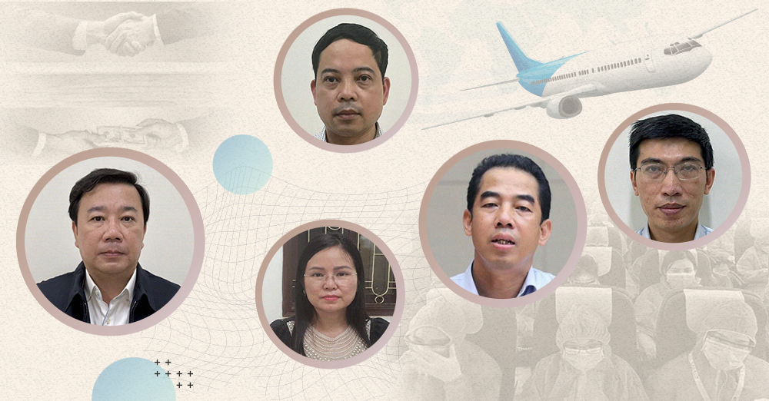
PHÁP LUẬT PHÒNG, CHỐNG THAM NHŨNG
Dấu hiệu nhận biết hành vi tham nhũng
Dấu hiệu 1: Tham nhũng là hành vi của người có chức vụ, quyền hạn
Người có chức vụ, quyền hạn: là người do bổ nhiệm, do bầu cử, do tuyển dụng, do hợp đồng hoặc do một hình thức khác, có hưởng lương hoặc không hưởng lương, được giao thực hiện nhiệm vụ, công vụ nhất định và có quyền hạn nhất định trong khi thực hiện nhiệm vụ, công vụ đó, bao gồm:
a) Cán bộ, công chức, viên chức;
b) Sĩ quan, quân nhân chuyên nghiệp, công nhân, viên chức quốc phòng trong cơ quan, đơn vị thuộc Quân đội nhân dân; sĩ quan, hạ sĩ quan nghiệp vụ, sĩ quan, hạ sĩ quan chuyên môn kỹ thuật, công nhân công an trong cơ quan, đơn vị thuộc Công an nhân dân;
c) Người đại diện phần vốn nhà nước tại doanh nghiệp;
d) Người giữ chức danh, chức vụ quản lý trong doanh nghiệp, tổ chức;
đ) Những người khác được giao thực hiện nhiệm vụ, công vụ và có quyền hạn trong khi thực hiện nhiệm vụ, công vụ đó.
Tuần SH công dân – sinh viên

Slide 8
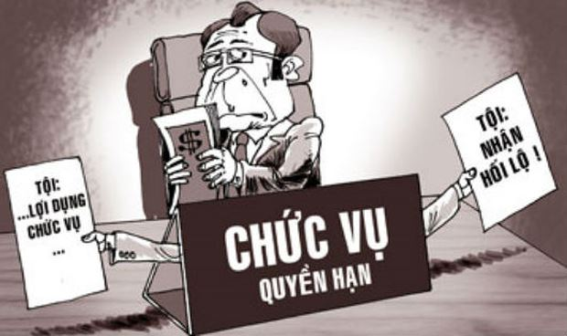
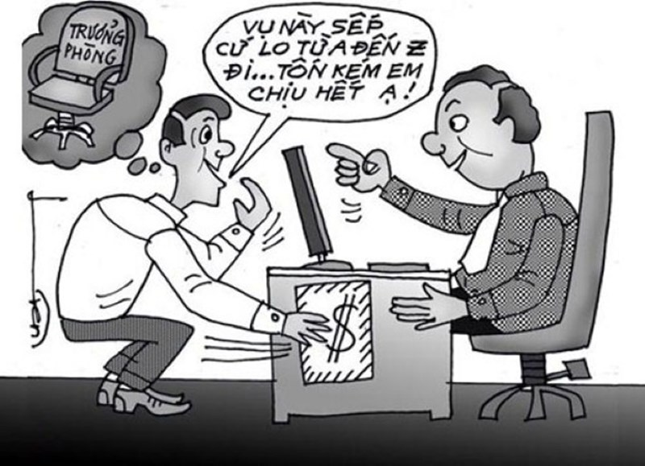
PHÁP LUẬT PHÒNG, CHỐNG THAM NHŨNG
Dấu hiệu nhận biết hành vi tham nhũng
Dấu hiệu 2: Người có chức vụ, quyền hạn lợi dụng chức vụ, quyền hạn để thực hiện hành vi vi phạm
Tuần SH công dân – sinh viên

Slide 9
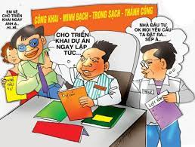
PHÁP LUẬT PHÒNG, CHỐNG THAM NHŨNG
Dấu hiệu nhận biết hành vi tham nhũng
Dấu hiệu 3: Người có chức vụ, quyền hạn lợi dụng chức vụ, quyền hạn để thực hiện hành vi vi phạm vì vụ lợi
K7, Điều 3: Vụ lợi là việc người có chức vụ, quyền hạn đã lợi dụng chức vụ, quyền hạn nhằm đạt được lợi ích vật chất hoặc lợi ích phi vật chất không chính đáng
Tuần SH công dân – sinh viên

Slide 10
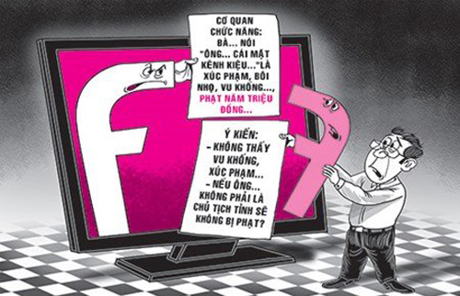
LUẬT AN NINH MẠNG 2018
SỰ CẦN THIẾT BAN HÀNH LUẬT AN NINH MẠNG
Việt Nam là quốc gia có lượng người dùng Internet
cao thứ 12 trên toàn thế giới
Năm 2023:
Việt Nam hứng chịu 13.900 vụ tấn công về an ninh mạng vào các hệ thống thông tin tại Việt Nam. Tăng 9.5% so với 2022. Trong đó, có 554 website của các cơ quan, tổ chức.
Tuần SH công dân – sinh viên

Slide 11
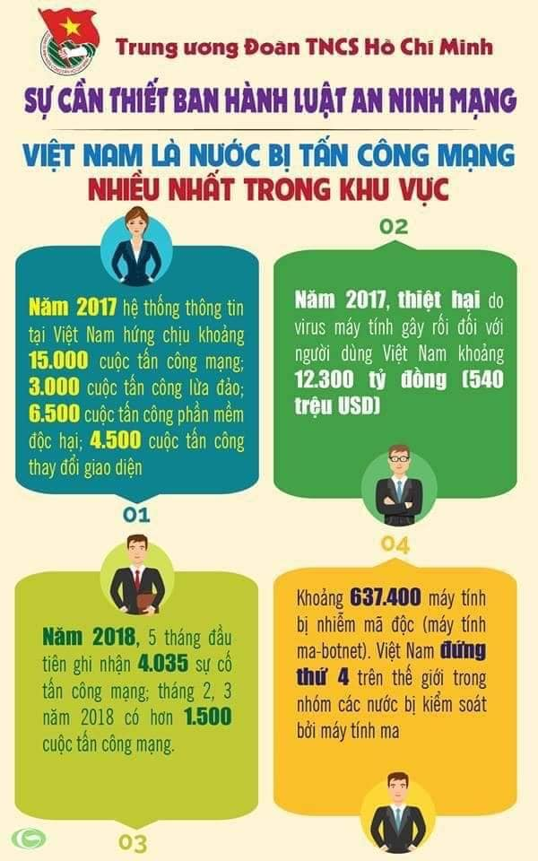
LUẬT AN NINH MẠNG 2018
SỰ CẦN THIẾT BAN HÀNH LUẬT AN NINH MẠNG
Sự phát triển của MXH góp phần quan trọng phát triển KTXH, song cũng tạo môi trường thuận lợi cho các hoạt động tác động, chuyển hóa chính trị, khủng bố.
Thiết bị kết nối Internet ngày càng phổ biến không chỉ mang lại lợi ích to lớn cho cuộc sống con người, phát triển KTXH, bảo đảm QPAN mà còn có thể bị sử dụng để tấn công mạng quy mô lớn.
Tuần SH công dân – sinh viên

Slide 12
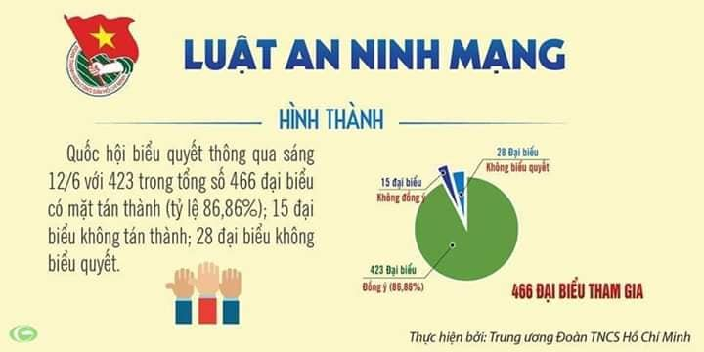
LUẬT AN NINH MẠNG 2018
Từ thực trạng nêu trên, Quốc hội đã ban hành Luật An ninh mạng.
Sáng 12/06/2018, với 86,86% đại biểu có mặt tán thành, Quốc hội đã biểu quyết thông qua Luật An ninh mạng, có hiệu lực thi hành từ ngày 01/01/2019. Luật An ninh mạng bao gồm 7 chương và 43 điều
Tuần SH công dân – sinh viên

Slide 13
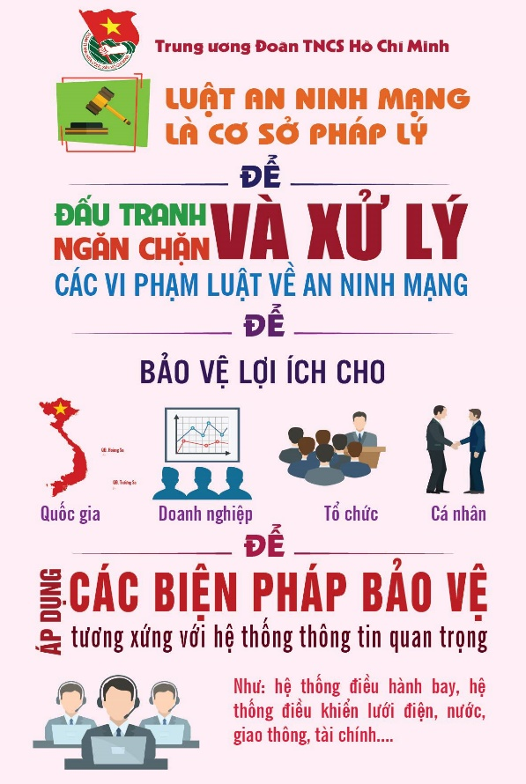
LUẬT AN NINH MẠNG 2018
Ý nghĩa ban hành Luật An ninh mạng
- Là cơ sở pháp lý quan trọng để bảo vệ an ninh quốc gia; xử lý đối với các hành vi vi phạm pháp luật
- Bảo vệ hệ thống thông tin quan trọng về an ninh quốc gia
- Phòng, chống tấn công mạng; bảo vệ quyền và lợi ích hợp pháp của cơ quan, tổ chức, cá nhân.
Tuần SH công dân – sinh viên

Slide 14
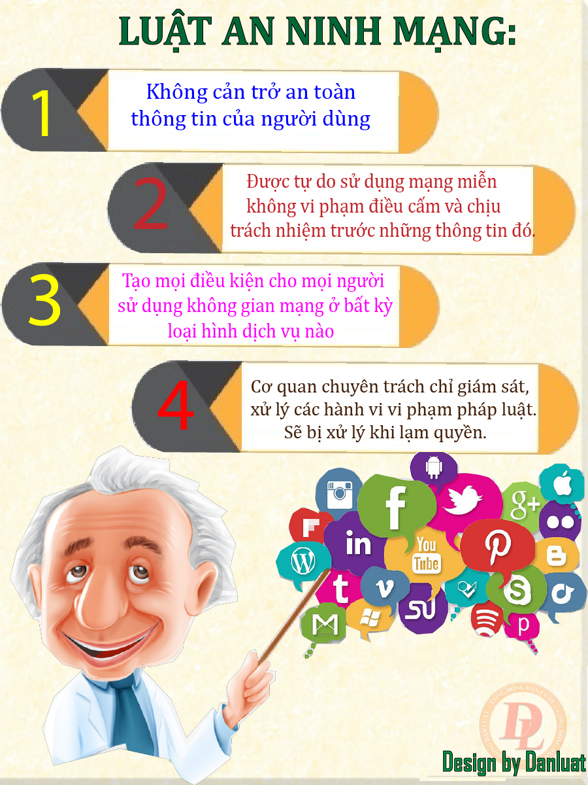
NỘI DUNG CƠ BẢN CỦA LUẬT AN NINH MẠNG
LUẬT AN NINH MẠNG 2018
Phạm vi điều chỉnh: Luật an ninh mạng quy định về hoạt động bảo vệ an ninh quốc gia và bảo đảm trật tự, an toàn xã hội trên không gian mạng; trách nhiệm của cơ quan, tổ chức, cá nhân có liên quan.
1. An ninh mạng là sự bảo đảm hoạt động trên không gian mạng không gây phương hại đến an ninh quốc gia, trật tự, an toàn xã hội, quyền và lợi ích hợp pháp của cơ quan, tổ chức, cá nhân.
2. Bảo vệ an ninh mạng là phòng ngừa, phát hiện, ngăn chặn, xử lý hành vi xâm phạm an ninh mạng.
3. Không gian mạng là mạng lưới kết nối của cơ sở hạ tầng công nghệ thông tin, bao gồm mạng viễn thông, mạng Internet, mạng máy tính, hệ thống thông tin, hệ thống xử lý và điều khiển thông tin, cơ sở dữ liệu; là nơi con người thực hiện các hành vi xã hội không bị giới hạn bởi không gian và thời gian.
4. Không gian mạng quốc gia là không gian mạng do Chính phủ xác lập, quản lý và kiểm soát.
5. Cơ sở hạ tầng không gian mạng quốc gia là hệ thống cơ sở vật chất, kỹ thuật để tạo lập, truyền đưa, thu thập, xử lý, lưu trữ và trao đổi thông tin trên không gian mạng quốc gia
Tuần SH công dân – sinh viên

Slide 15
LUẬT AN NINH MẠNG 2018
NỘI DUNG CƠ BẢN CỦA LUẬT AN NINH MẠNG
CÁC HÀNH VI BỊ NGHIÊM CẤM VỀ AN NINH MẠNG (Điều 8 Luật An ninh mạng 2018)
- Chiếm đoạt tài sản; tổ chức đánh bạc qua mạng Internet; trộm cắp cước viễn thông quốc tế trên nền Internet; vi phạm bản quyền và sở hữu trí tuệ trên không gian mạng.
- Giả mạo trang thông tin điện tử của cơ quan, tổ chức, cá nhân; làm giả, lưu hành, trộm cắp, mua bán, thu thập, trao đổi trái phép thông tin thẻ tín dụng, tài khoản ngân hàng của người khác; phát hành, cung cấp, sử dụng trái phép các phương tiện thanh toán.
- Tuyên truyền, quảng cáo, mua bán hàng hóa, dịch vụ thuộc danh mục cấm theo quy định của pháp luật.
…………………
– Lợi dụng hoặc lạm dụng hoạt động bảo vệ an ninh mạng để xâm phạm chủ quyền, lợi ích, an ninh quốc gia, trật tự, an toàn xã hội, quyền và lợi ích hợp pháp của cơ quan, tổ chức, cá nhân hoặc để trục lợi.
Tuần SH công dân – sinh viên

Slide 16
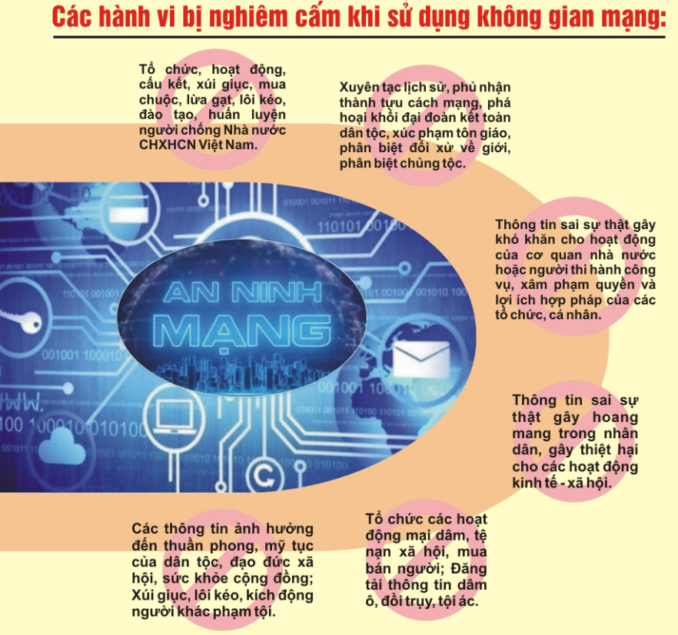
LUẬT AN NINH MẠNG 2018
NỘI DUNG CƠ BẢN CỦA LUẬT AN NINH MẠNG
Tuần SH công dân – sinh viên

Slide 17
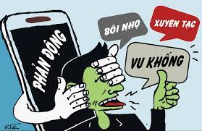
LUẬT AN NINH MẠNG 2018
NỘI DUNG CƠ BẢN CỦA LUẬT AN NINH MẠNG
PHÒNG NGỪA, XỬ LÝ HÀNH VI XÂM PHẠM AN NINH MẠNG
Chương III Luật An ninh mạng 2018 gồm 7 Điều (Điều 16 đến Điều 21), cụ thể:
- Điều 16 quy định phòng ngừa, xử lý thông tin trên không gian mạng có nội dung tuyên truyền chống Nhà nước CHXHCN Việt Nam; kích động gây bạo loạn, phá rối an ninh, gây rối trật tự công cộng; làm nhục, vu khống; xâm phạm trật tự quản lý kinh tế.
- Điều 17 quy định phòng, chống gián điệp mạng; bảo vệ thông tin thuộc bí mật nhà nước, bí mật công tác, bí mật kinh doanh, bí mật cá nhân, bí mật gia đình và đời sống riêng tư trên không gian mạng.
- Điều 18 quy định phòng, chống hành vi sử dụng không gian mạng, công nghệ thông tin, phương tiện điện tử để vi phạm pháp luật về an ninh quốc gia, trật tự, an toàn xã hội.
- Điều 19 quy định phòng, chống tấn công mạng. Điều 20 quy định phòng, chống khủng bố mạng. Điều 21 quy định phòng ngừa, xử lý tình huống nguy hiểm về an ninh mạng. Điều 22 quy định đấu tranh bảo vệ an ninh mạng.
Tuần SH công dân – sinh viên

Slide 18

LUẬT AN NINH MẠNG 2018
NỘI DUNG CƠ BẢN CỦA LUẬT AN NINH MẠNG
HOẠT ĐỘNG BẢO VỆ AN NINH MẠNG
- Xây dựng, hoàn thiện quy định, quy chế sử dụng mạng máy tính nội bộ, mạng máy tính có kết nối mạng Internet; phương án bảo đảm an ninh mạng đối với hệ thống thông tin; phương án ứng phó, khắc phục sự cố an ninh mạng.
- Tổ chức bồi dưỡng kiến thức về an ninh mạng cho cán bộ, công chức, viên chức, người lao động; nâng cao năng lực bảo vệ an ninh mạng cho lực lượng bảo vệ an ninh mạng.
Thói quen dùng máy tính dễ khiến hacker “hỏi thăm”:
- Xem phim hoặc các chương trình TV “lậu”
- Không thường xuyên cập nhật phần mềm
- Chia sẻ tài khoản cho người khác
- Coi nhẹ việc quét USB
- Đặt mật khẩu quá đơn giản, dễ đoán
- Không che micro và webcam máy tính
Tuần SH công dân – sinh viên

Slide 19

LUẬT AN NINH MẠNG 2018
NỘI DUNG CƠ BẢN CỦA LUẬT AN NINH MẠNG
BẢO ĐẢM AN NINH THÔNG TIN TRÊN KHÔNG GIAN MẠNG
Khoản 1 Điều 26 Luật An ninh mạng năm 2018 quy định trang thông tin điện tử, cổng thông tin điện tử hoặc chuyên trang trên mạng xã hội của cơ quan, tổ chức, cá nhân không được cung cấp, đăng tải, truyền đưa thông tin có nội dung sau đây:
- Tuyên truyền chống Nhà nước Cộng hòa xã hội chủ nghĩa Việt Nam;
- Kích động gây bạo loạn, phá rối an ninh, gây rối trật tự công cộng;
- Làm nhục, vu khống;
- Xâm phạm trật tự quản lý kinh tế;
- Bịa đặt, sai sự thật gây hoang mang trong Nhân dân, gây thiệt hại cho hoạt động kinh tế - xã hội, gây khó khăn cho hoạt động của cơ quan nhà nước hoặc người thi hành công vụ, xâm phạm quyền và lợi ích hợp pháp của cơ quan, tổ chức, cá nhân khác.
Tuần SH công dân – sinh viên

Slide 20
MỘT SỐ THỦ ĐOẠN LỪA ĐẢO TRÊN KHÔNG GIAN MẠNG
GIẢ DANH CÔNG AN, VIỆN KIỂM SÁT
Khi có được thông tin về họ tên, ngày tháng năm sinh, địa chỉ, số căn cước công dân và số điện thoại của bị hại, các đối tượng gọi điện thoại cho bị hại giả danh là cán bộ Công an, Viện kiểm sát, Tòa án gọi điện thông báo bị hại liên quan đến các vụ án, vụ việc đang điều tra (ma túy, rửa tiền, mua bán người, lừa đảo từ thiện, làm lại thẻ căn cước công dân, cài đặt VneID, nợ tín dụng...) đồng thời gửi Lệnh bắt giữ với thông tin cá nhân của bị hại để đe dọa, uy hiếp. Khi bị hại muốn chứng minh bản thân không vi phạm, các đối tượng sẽ yêu cầu phối hợp điều tra, tuy nhiên không được cho bất cứ ai biết kể cả người thân trong nhà. Sau đó các đối tượng yêu cầu bị hại cung cấp tài khoản ngân hàng, số điện thoại đăng ký dịch vụ Internet Banking và mã OTP để phục vụ điều tra, xác minh sau đó chiếm đoạt tiền trong tài khoản ngân hàng hoặc chuyển toàn bộ số tiền đang có đến tài khoản ngân hàng do đối tượng cung cấp
2. LỪA TÌNH, LỪA TIỀN TỪ THIỆN
Giả làm quân nhân, doanh nhân người nước ngoài muốn gửi quà có giá trị hoặc tiền từ thiện về Việt Nam. Sau đó, giả làm hải quan yêu cầu đóng phí cho chúng rồi chiếm đoạt
3. LỪA ĐẢO MUA BÁN HÀNG TRỰC TUYẾN
Gửi đường dẫn thanh toán giả mạo để chiếm đoạt tiền trong tài khoản ngân hàng. Yêu cầu chuyển cọc trước sau đó chiếm đoạt tiền đặt cọc
4. GIẢ NHÂN VIÊN NGÂN HÀNG HỖ TRỢ KỸ THUẬT
Giả danh là nhân viên ngân hàng hướng dẫn kiểm tra tài khoản hoặc nâng cấp ứng dụng để chiếm đoạt tiền trong tài khoản ngân hàng
Tuần SH công dân – sinh viên

Slide 21
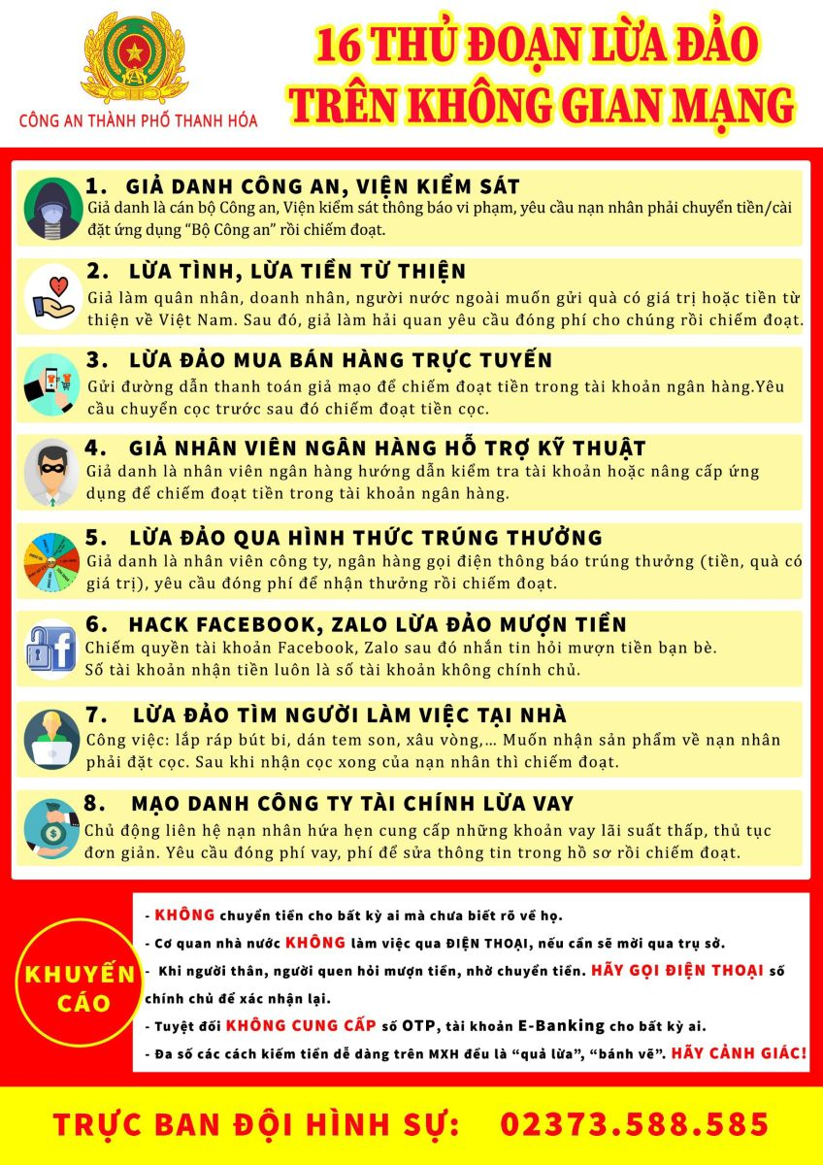
CÁC THỦ ĐOẠN LỪA ĐẢO TRÊN KHÔNG GIAN MẠNG
5. LỪA ĐẢO QUA HÌNH THỨC TRÚNG THƯỞNG
Giả danh nhân viên công ty thông báo trúng thưởng, yêu cầu đóng phí, đóng thuế để nhận thưởng rồi chiếm đoạt
Tuần SH công dân – sinh viên

Slide 22
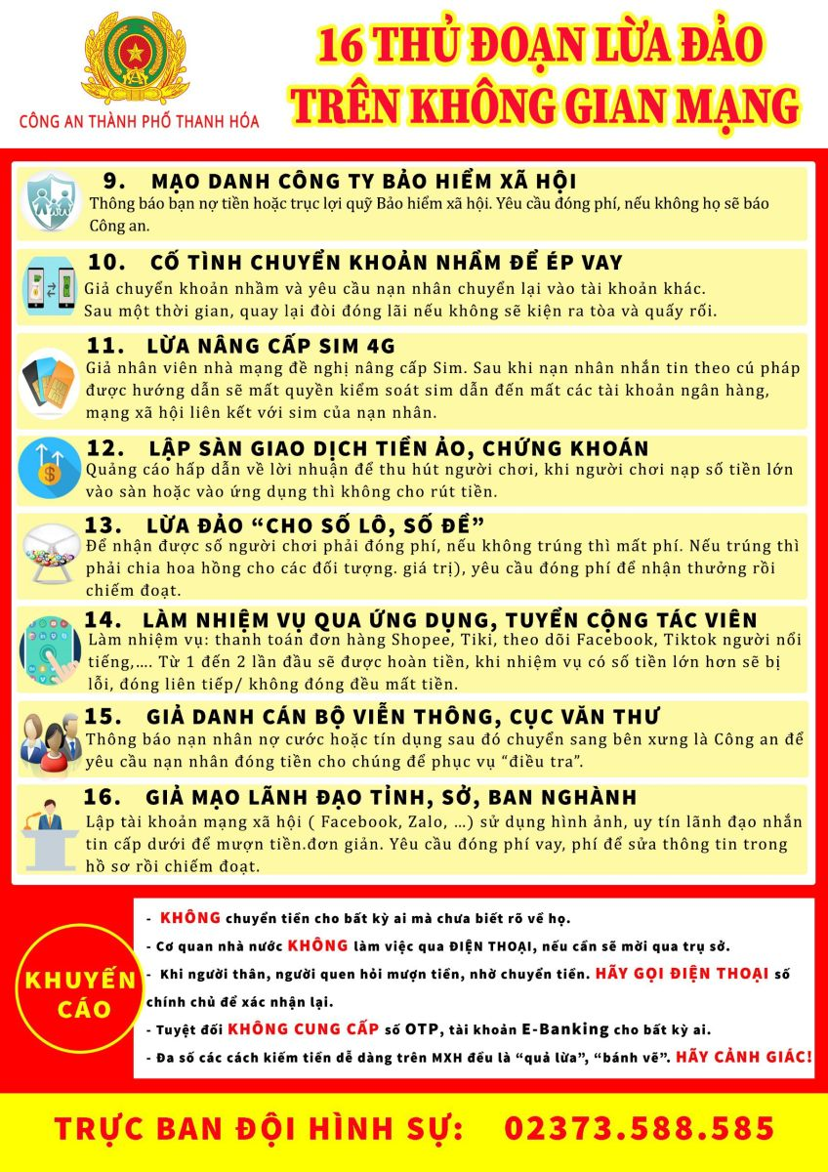
CÁC THỦ ĐOẠN LỪA ĐẢO TRÊN KHÔNG GIAN MẠNG
Tuần SH công dân – sinh viên

Slide 23
CÁC THỦ ĐOẠN LỪA ĐẢO TRÊN KHÔNG GIAN MẠNG
Tuần SH công dân – sinh viên

Slide 24
CÁC PHƯƠNG THỨC PHÒNG NGỪA
1
Đề cao cảnh giác khi nhận các cuộc gọi lạ tự xưng là cán bộ cơ quan nhà nước, đặc biệt là Công an...
Thường xuyên kiểm tra và cập nhật tính năng bảo mật quyền riêng tư trên MXH
2
3
Không cung cấp thông tin cá nhân, địa chỉ, SĐT, tài khoản ngân hàng … cho bất kể đối tượng nào khi chưa rõ họ là ai
Không truy cập các đường link lạ gửi đến SĐT hoặc email, tài khoản MXH
4
Nếu nhận tin nhắn vay tiền, chuyển tiền đến tài khoản người thân cần xác minh kỹ trước khi thực hiện
5
Tuần SH công dân – sinh viên

Slide 25
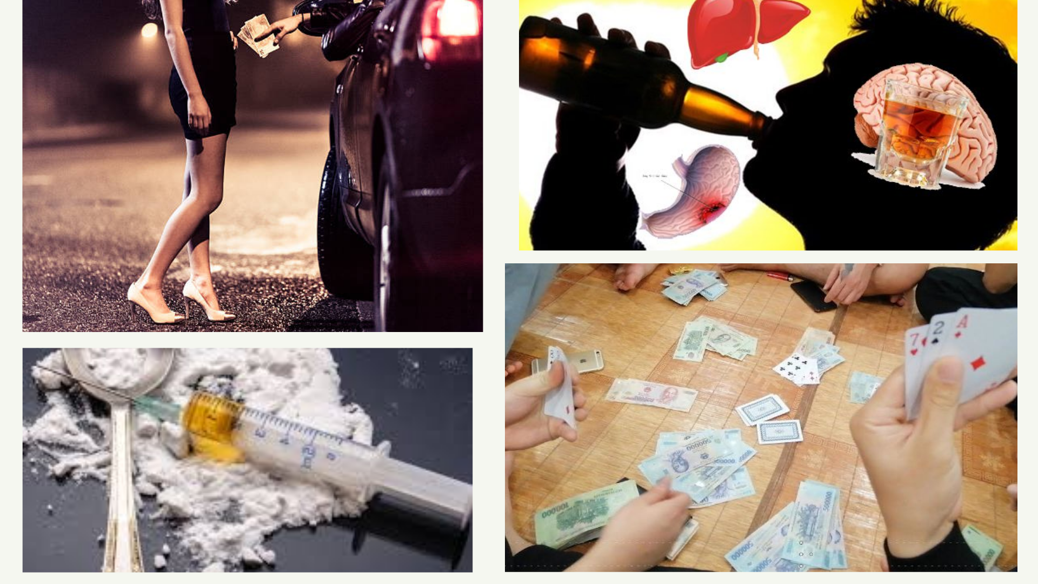
PHÁP LUẬT PHÒNG, CHỐNG TỆ NẠN XÃ HỘI
Tệ nạn xã hội là gì?
Tệ nạn xã hội là hiện tượng xã hội tiêu cực, được biểu hiện bằng những hành vi trái với chuẩn mực, vi phạm đạo đức xã hội, thậm chí là vi phạm pháp luật, gây hậu quả xấu không chỉ với cá nhân, gia đình và còn tác động xấu đến đời sống xã hội.
Các loại tệ nạn xã hội phổ biến hiện nay
Tệ nạn ma túy
Tệ nạn mại dâm
Tệ nạn cờ bạc
Tệ nạn mê tín dị đoan
Tệ nạn rượu bia
Tuần SH công dân – sinh viên

Slide 26
PHÁP LUẬT PHÒNG, CHỐNG TỆ NẠN XÃ HỘI
Tệ nạn ma túy
Bộ luật hình sự quy định các tội phạm về ma túy được quy định từ Điều 247 đến Điều 259 Bộ luật hình sự
- Điều 247. Tội trồng cây thuốc phiện, cây cooca, cây cần sa hoặc các loại cây khác có chứa chất ma túy
- Điều 248. Tội sản xuất trái phép chất ma túy
- Điều 249. Tội tàng trữ trái phép chất ma túy
- Điều 250. Tội vận chuyển trái phép chất ma túy
- Điều 252. Tội chiếm đoạt chất ma túy
- Điều 253. Tội tàng trữ, vận chuyển, mua bán hoặc chiếm đoạt tiền chất dùng vào việc sản xuất trái phép chất ma túy
- Điều 254. Tội sản xuất, tàng trữ, vận chuyển hoặc mua bán phương tiện, dụng cụ dùng vào việc sản xuất hoặc sử dụng trái phép chất ma túy
- Điều 255. Tội tổ chức sử dụng trái phép chất ma túy
- Điều 256. Tội chứa chấp việc sử dụng trái phép chất ma túy
- Điều 257. Tội cưỡng bức người khác sử dụng trái phép chất ma túy
- Điều 258. Tội lôi kéo người khác sử dụng trái phép chất ma túy
- Điều 259. Tội vi phạm quy định về quản lý, sử dụng chất ma túy, tiền chất, thuốc gây nghiện, thuốc hướng thần
Tuần SH công dân – sinh viên

Slide 27
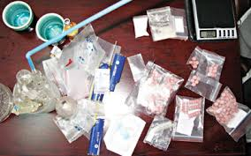
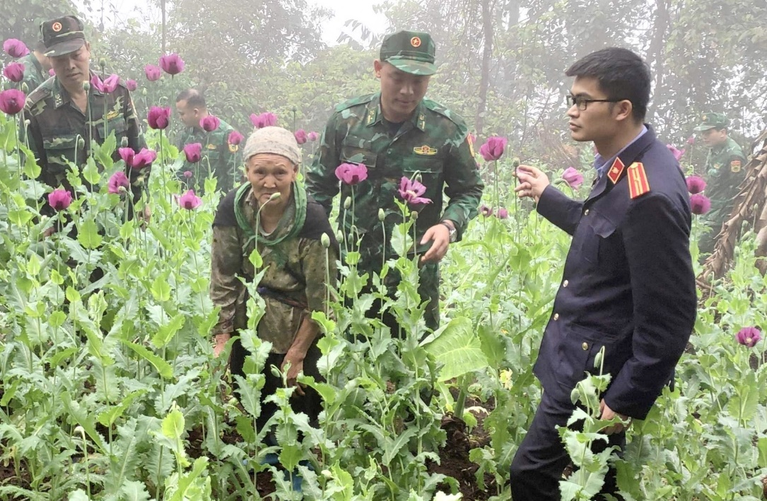
PHÁP LUẬT PHÒNG, CHỐNG TỆ NẠN XÃ HỘI
Tệ nạn ma túy
Theo quy định của Bộ luật Hình sự các tội phạm về ma túy có hình phạt cao nhất là tử hình (sx, vận chuyển, mua bán nhựa thuốc phiện, nhựa cần sa hoặc cao cô ca từ 05kg trở lên, hêrôin, coocain 100g trở lên)
Tuần SH công dân – sinh viên

Slide 28
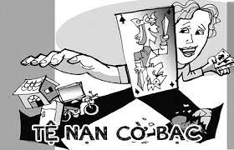
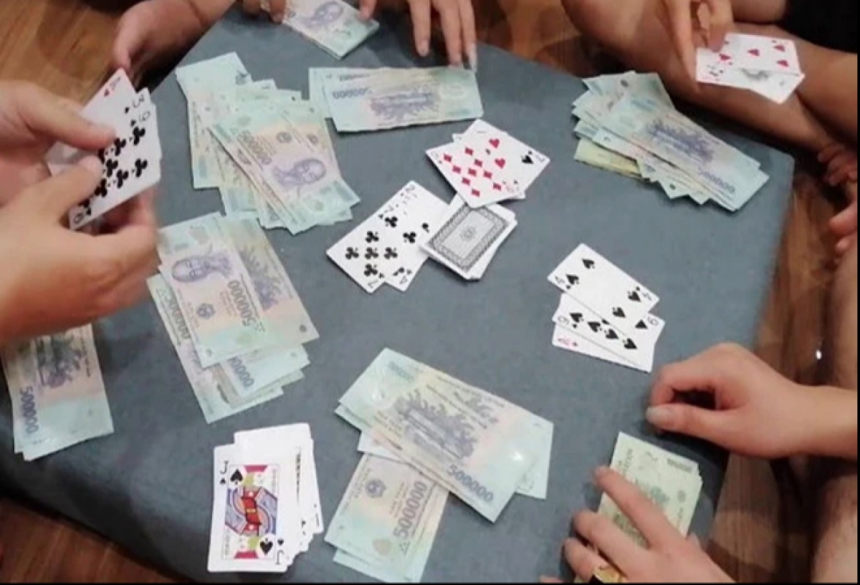
PHÁP LUẬT PHÒNG, CHỐNG TỆ NẠN XÃ HỘI
Tệ nạn cờ, bạc
Điều 321, BLHS. Tội đánh bạc (hình phạt cao nhất 7 năm tù)
Điều 322, BLHS. Tội tổ chức đánh bạc hoặc gá bạc (hình phạt cao nhất 10 năm tù)
Tuần SH công dân – sinh viên

Slide 29
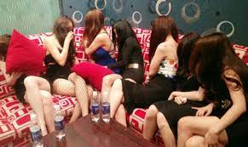
PHÁP LUẬT PHÒNG, CHỐNG TỆ NẠN XÃ HỘI
Tệ nạn mại dâm
- Điều 327. Tội chứa mại dâm
- Điều 328. Tội môi giới mại dâm
- Điều 329. Tội mua dâm người dưới 18 tuổi
Hình phạt cao nhất của các tội trên là 15 năm tù
Tuần SH công dân – sinh viên

Slide 30

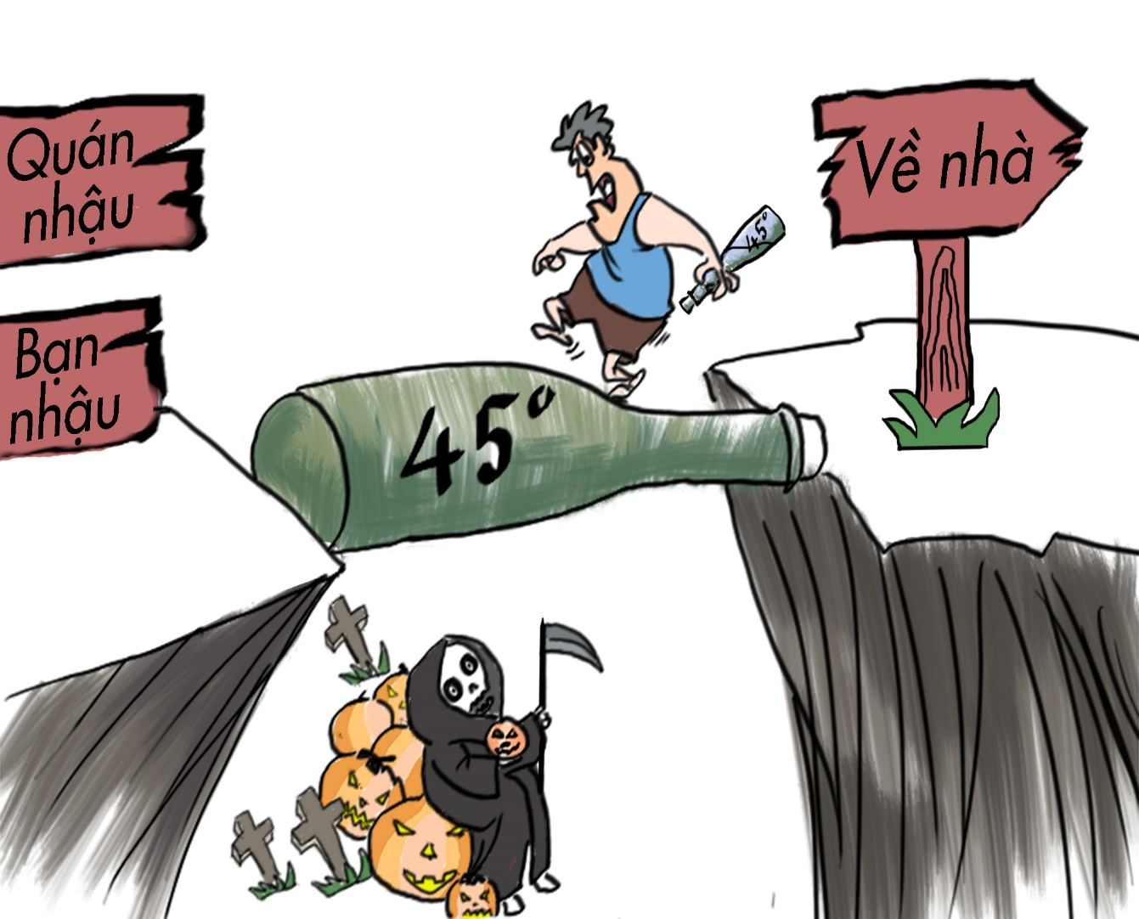
PHÁP LUẬT PHÒNG, CHỐNG TỆ NẠN XÃ HỘI
Tệ nạn bia rượu
Tuần SH công dân – sinh viên

Slide 31

NGHĨA VỤ CỦA SINH VIÊN TRONG PHÒNG, CHỐNG CÁC HÀNH VI VPPL
Đối với công tác PCTN
1. Có quyền phát hiện, phản ánh, tố cáo, tố giác, báo tin về hành vi tham nhũng và được bảo vệ, khen thưởng theo quy định của pháp luật; có quyền kiến nghị với cơ quan nhà nước hoàn thiện pháp luật về phòng, chống tham nhũng và giám sát việc thực hiện pháp luật về phòng, chống tham nhũng.
2. Có nghĩa vụ hợp tác, giúp đỡ cơ quan, tổ chức, cá nhân có thẩm quyền trong phòng, chống tham nhũng.
3. Sinh viên cần thể hiện thái độ nghiêm túc trong học tập, cần tự phấn đấu bằng chính năng lực của bản thân. Đồng thời, trong môi trường giáo dục, sinh viên cần có những ứng xử phù hợp để xây dựng các mối quan hệ minh bạch, trong sáng, lành mạnh, góp phần phòng chống tham nhũng trong môi trường giáo dục
Tuần SH công dân – sinh viên

Slide 32

NGHĨA VỤ CỦA SINH VIÊN TRONG PHÒNG, CHỐNG CÁC HÀNH VI VPPL
Đối với việc bảo vệ an ninh mạng
- Tuân thủ quy định của pháp luật về an ninh mạng
- Kịp thời cung cấp thông tin liên quan đến bảo vệ an ninh mạng, nguy cơ đe dọa an ninh mạng, hành vi xâm phạm an ninh mạng cho cơ quan có thẩm quyền, lực lượng bảo vệ an ninh mạng
- Thực hiện yêu cầu và hướng dẫn của cơ quan có thẩm quyền trong bảo vệ an ninh mạng; giúp đỡ, tạo điều kiện cho cơ quan, tổ chức và người có trách nhiệm tiến hành các biện pháp bảo vệ an ninh mạng.
Tuần SH công dân – sinh viên

Slide 33
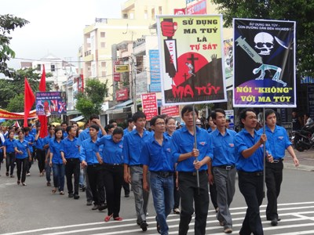
NGHĨA VỤ CỦA SINH VIÊN TRONG PHÒNG, CHỐNG CÁC HÀNH VI VPPL
Đối với việc phòng, tránh các tệ nạn xã hội
- Trang bị đầy đủ và tiếp thu các thông tin về những tác hại của tệ nạn xã hội thông qua các bài giảng từ sách vở hay những phương tiện thông tin trên ti vi, báo đài, internet
- Tham gia vào tuyên truyền phòng chống tệ nạn xã hội đến những người thân trong gia đình, những người xung quanh, bạn bè nắm rõ các thông tin về tệ nạn xã hội và biết cách tránh xa
- Tuyệt đối không nên bắt chước những thói hư tật xấu, có cách để bản thân không xã ngã vào các tệ nạn, nhận thấy các hành vi vi phạm pháp luật hay tệ nạn xã hội cần báo ngay cho nhà trường hoặc công an để có biện pháp giải quyết nhanh chóng, kịp thời
- Động viên khuyên nhủ bạn bè xung quanh nếu nhận thấy có hành vi hoặc có dấu hiệu của các tệ nạn xã hội từ đó nhận thức đúng hành vi của bản thân. Đồng thời báo cho gia đình, nhà trường, cơ quan chức năng để giúp đỡ giải quyết.
- Bảo vệ những người thân của mình trước hành vi bạo lực gia đình
Tuần SH công dân – sinh viên

Slide 34
HỆ THỐNG VĂN BẢN QUẢN LÝ CỦA NHÀ TRƯỜNG LIÊN QUAN TRỰC TIẾP ĐẾN NGƯỜI HỌC
TT | Trích yếu văn bản | Số, ngày tháng năm ban hành | Link tra cứu
1 | Quy định về công tác tư vấn nghề nghiệp, việc làm và hỗ trợ khởi nghiệp của Trường Đại học Kinh tế - Kỹ thuật Công nghiệp ban hành kèm theo QĐ số 850 ngày 25/9/2023 thay thế QĐ số 886 ngày 17/12/2018 | QĐ số 850 ngày 25/9/2023 | https://tracuuvanban.uneti.edu.vn/chi-tiet-van-ban-1/quyet-dinh-850-2023-qd-dhktktcn-ngay-25-09-2023.html
2 | Quy chế Công tác sinh viên đối với chương trình đào tạo đại học hệ chính quy của Trường Đại học Kinh tế - Kỹ thuật Công nghiệp ban hành kèm theo QĐ số 849 ngày 25/9/2023, thay thế QĐ số 745 ngày 20/10/2018 | QĐ số 849 ngày 25/9/2023 | https://tracuuvanban.uneti.edu.vn/chi-tiet-van-ban-1/quyet-dinh-849-2023-qd-dhktktcn-ngay-25-09-2023.html
3 | Quy định đánh giá kết quả rèn luyện của người học Trường Đại học Kinh tế - Kỹ thuật Công nghiệp ban hành kèm theo QĐ số 848 ngày 25/9/2023, thay thế cho QĐ số 747 ngày 20/10/2018 và QĐ 644 ngày 01/12/2020 về việc sửa đổi, bổ sung một số nội dung của Quy chế đánh giá kết quả rèn luyện được ban hành kèm theo QĐ 747 | QĐ số 848 ngày 25/9/2023 | https://tracuuvanban.uneti.edu.vn/chi-tiet-van-ban-1/quyet-dinh-848-2023-qd-dhktktcn-ngay-25-09-2023.html
4 | Quy chế công tác sinh viên đối với chương trình đào tạo từ xa trình độ đại học tại trường Đại học Kinh tế - Kỹ thuật Công nghiệp | QĐ số 678 ngày 05/9/2022 | https://tracuuvanban.uneti.edu.vn/chi-tiet-van-ban-1/quyet-dinh-678-2022-qd-dhktktcn-ngay-05-09-2022.html
5 | Quy chế ngoại trú của sinh viên Trường Đại học Kinh tế - Kỹ thuật Công nghiệp ban hành kèm theo Quyết định số 750/QĐ-ĐHKTKTCN ngày 20/10/2018 và được sửa đổi bổ sung bởi QĐ số 677 ngày 05/9/2022 | QĐ số 750 ngày 20/10/2018 | https://tracuuvanban.uneti.edu.vn/chi-tiet-van-ban-1/750-qd-dhktktcn.html
6 | Quy định về học bổng khuyến khích học tập của sinh viên Trường Đại học Kinh tế - Kỹ thuật Công nghiệp ban hành kèm theo Quyết định số 748/QĐ-ĐHKTKTCN ngày 20/10/2018 và được sửa đổi, bổ sung bởi QĐ số 676 ngày 05/9/2022 | QĐ số 748 ngày 20/10/2018 | https://tracuuvanban.uneti.edu.vn/chi-tiet-van-ban-1/748-qd-dhktktcn.html
Tuần SH công dân – sinh viên

Slide 35
HỆ THỐNG VĂN BẢN QUẢN LÝ CỦA NHÀ TRƯỜNG LIÊN QUAN TRỰC TIẾP ĐẾN NGƯỜI HỌC
TT | Trích yếu văn bản | Số, ngày tháng năm ban hành | Link tra cứu
7 | Quy định công tác cố vấn học tập tại Trường Đại học Kinh tế - Kỹ thuật Công nghiệp ban hành kèm theo Quyết định số 746/QĐ-ĐHKTKTCN ngày 20/10/2018 và được sửa đổi, bổ sung bởi QĐ số 675 ngày 05/9/2022 | QĐ số 746 ngày 20/10/2018 | https://tracuuvanban.uneti.edu.vn/chi-tiet-van-ban-1/746-qd-dhktktcn.html
8 | Quy định về công tác giải quyết thủ tục hành chính đối với sinh viên của Trường ĐHKTKTCN được sửa đổi bổ sung bởi QĐ số 674/QĐ-ĐHKTKTCN ngày 05/9/2022 | QĐ số 474 ngày 27/8/2019 | https://tracuuvanban.uneti.edu.vn/chi-tiet-van-ban-1/474-qd-dhktktcn.html
9 | Quy định về thực hiện nếp sống văn hóa học đường và môi trường thực hiện 5S đối với người học tại Trường Đại học Kinh tế - Kỹ thuật Công nghiệp thay thế QĐ số 741 ngày 20/10/2018 | QĐ số 673 ngày 05/9/2022 | https://tracuuvanban.uneti.edu.vn/chi-tiet-van-ban-1/quyet-dinh-673-2022-qd-dhktktcn-ngay-05-09-2022.html
10 | Quy định về miễn giảm học phí và hỗ trợ chi phí học tập đối với sinh viên Trường Đại học Kinh tế - Kỹ thuật Công nghiệp thay thế QĐ số 754 ngày 20/10/2018 | QĐ số 672 ngày 05/9/2022 | https://tracuuvanban.uneti.edu.vn/chi-tiet-van-ban-1/quyet-dinh-672-2022-qd-dhktktcn-ngay-05-09-2022.html
11 | Quy định về quản lý hoạt động các câu lạc bộ tại Trường Đại học Kinh tế - Kỹ thuật Công nghiệp | QĐ số 751 ngày 20/10/2018 | https://tracuuvanban.uneti.edu.vn/chi-tiet-van-ban-1/751-qd-dhktktcn.html
12 | Quy định về quản lý hồ sơ sinh viên và ứng dụng CNTT trong quản lý hồ sơ sinh viên tại Trường Đại học Kinh tế - Kỹ thuật Công nghiệp | QĐ số 749 ngày 20/10/2018 | https://tracuuvanban.uneti.edu.vn/chi-tiet-van-ban-1/749-qd-dhktktcn.html
Tuần SH công dân – sinh viên

Slide 36



BỘ CÔNG THƯƠNG
TRƯỜNG ĐẠI HỌC KINH TẾ - KỸ THUẬT CÔNG NGHIỆP
CHÚC CÁC BẠN NĂM HỌC MỚI
THÀNH CÔNG !
TRÂN TRỌNG CÁM ƠN !

